Slide 1


Организация опытно-экспериментальной деятельности старших дошкольников в условиях ДОО
Кулик Елена Ивановна
ГБДОУ «Детский сад №91 комбинированного вида»

Slide 2
Что я слышу - забываю
Что я вижу - я помню
Что я делаю - я понимаю
Конфуций

Slide 3
Дошкольники – прирожденные исследователи. Тому подтверждение – их любознательность, постоянное стремление к эксперименту, желание самостоятельно находить решение в проблемной ситуации. Задача педагога – не пресекать эту деятельность, а наоборот, активно поощрять.
Экспериментирование – эффективный метод познания закономерностей и явлений окружающего мира. Оно включает в себя активные поиски решения задач, выдвижение предположений, реализацию выдвинутой гипотезы в действии и построение доступных выводов В процессе эксперимента идет обогащение памяти ребенка, активизируются его мыслительные процессы, так как постоянно возникает необходимость совершать операции анализа и синтеза, сравнения, классификации и обобщения, познания закономерностей и явлений окружающего мира.
В процессе экспериментирования дошкольник получает возможность удовлетворить присущую ему любознательность, почувствовать себя учёным, исследователем, первооткрывателем.

Slide 4
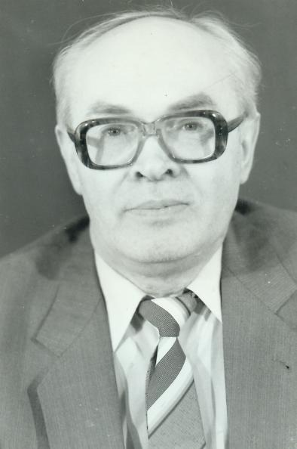
выдающийся российский психолог
Н.Н.Поддъяков (1997) сформулировал гипотезу о том, что в детском возрасте ведущим видом деятельности является не игра, как это принято считать, а экспериментирование.

Slide 5
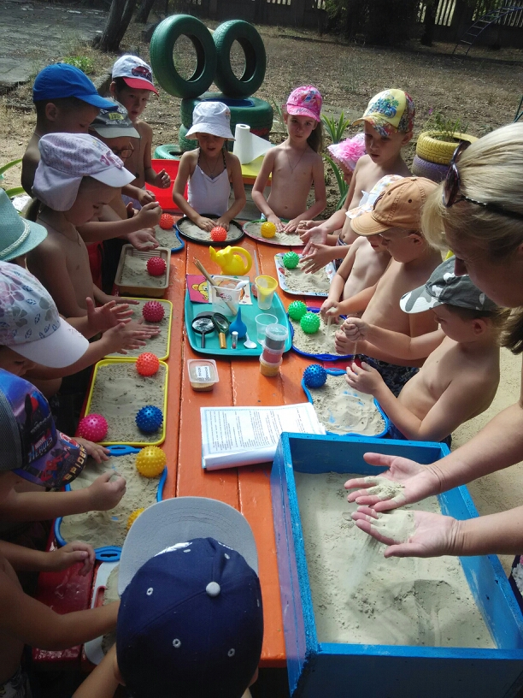
Актуальность темы
Проблема детского экспериментирования является актуальной в дошкольной педагогике, поскольку взаимодействие ребёнка с окружающим миром возможно, благодаря его активности и деятельности, которые являются непременной предпосылкой формирования умственных способностей ребёнка, его самостоятельности и инициативности. Следовательно, одним из главных направлений деятельности ДОО является деятельность познавательная

Slide 6
Эксперимент – важнейший из методов исследования
используется он практически во всех науках и от исследовательского поведения неотделим. Экспериментирование используется в различных
видах организационной и самостоятельной деятельности дошкольников. Детям нравятся занятия, на которых они вместе со взрослыми совершают свои первые открытия, учатся объяснять и доказывать.

Slide 7
Цель:
Заинтересовать детей деятельностью с объектами живой и неживой природы , способствовать развитию у детей познавательной активности, любознательности, стремлению к самостоятельному познанию и размышлению.

Slide 8
задачи:
развивать познавательную активность, путем создания предметно-пространственной среды;
способствовать самостоятельному добыванию знаний;
формировать у детей мыслительные процессы (восприятие, мышление, внимание, речь);
способствовать проявлению активности, инициативы, совершенствовать мыслительные операции (анализ, синтез, сравнение, обобщение, классификация)

Slide 9
Принципы организации опытно- экспериментальной деятельности с детьми
принцип учёта возрастных особенностей детей;
принцип индивидуальности и вариативности;
принцип психологической комфортности – создание особой предметно-пространственной среды, обеспечивающей эмоционально-комфортные условия образовательного процесса;
принцип доступности;
принцип систематичности и последовательности;
принцип сознательности и активности, основанный на осознанном включении детей в опытно-экспериментальную деятельность.

Slide 10
В процессе опытно-экспериментальной деятельности с детьми были использованы следующие методы:
Наглядный метод ( иллюстрации по теме «Вода», «Песок», «Овощи», «Полезные ископаемые», «Виды бумаг»…..картотека полезных ископаемых и картотека семян и др.)
Словесный метод ( рассказы о чудесах света, например, «Передвигающиеся камни», «Поющие пески», «Зыбучие пески»; беседы на разнообразные темы, например, «Почему камни бывают разноцветными», «Здоровье на тарелке», «Глаза – главные помощники человека», «Как образуются метеоритные кратеры» и др.)
Практический метод (эксперименты и опыты «Какие бывают камешки», «Фокусы с магнитами», «Подводная лодка из яйца», «Может ли растение дышать» и др.)
Игровой метод («Фокусы с магнитами», «Фокус летающая бабочка», «Двигающиеся спички», «Водоворот» и др.)

Slide 11
Этапы опытно-экспериментальной деятельности
Подготовительный этап: Изучение теоретических аспектов по данной проблеме в современной педагогике, оснащение уголка экспериментирования, создание картотек опытов и экспериментов, разработка экологической тропы для опытно-экспериментальной работы в природе, создание мини-музеев, игр – опытов с песком, водой, воздухом и т.п)
Диагностический этап: Разработка и проведение диагностики познавательного развития детей, с целью выявления уровня познавательного развития
Основной этап: Определение цели и задач данного этапа работы, ожидаемых результатов. Определение основных форм работы с детьми Разработка перспективного плана по внедрению в практическую повседневную деятельность детей опытов и экспериментов, разработка конспектов по НОД с элементами экспериментирования.
Результативный- анализ результатов, контрольное диагностирование детей.

Slide 12
Содержание опытно – экспериментальной деятельности построено из четырёх блоков педагогического процесса.
1. Непосредственно-организованная деятельность с детьми
Организация опытно-экспериментальной деятельности проходила в форме партнерства педагога и ребенка, что способствовало развитию у ребенка активности, самостоятельности, умению принять решение, пробовать делать что-то, не боясь, что получится
неправильно, вызывало стремление к достижению, способствовало эмоциональному комфорту, развитию социальной и познавательной деятельности
2. Совместная деятельность с детьми
Совместная деятельность взрослого с детьми являлась основной в формировании у детей опытно-исследовательских навыков. К этому блоку относились опыты и эксперименты, игры - эксперименты, игры – опыты
3. Самостоятельная деятельность детей
Свободная самостоятельная деятельность детей, способствовала самостоятельности, инициативности, развитию познавательного интереса, творчества .
4. Работа с родителями

Slide 13
Мини - лаборатория оснащена:
Приборами: Микроскопы, лупы, зеркалам, веса ; магниты, термометры,бинокли, верёвки, линейки, песочные часы, глобус, лампа, фонарик, мыло,щётки, губки, пипетки, одноразовые шприцы без игл, пищевые красители,ножницы, винтики, тёрка, клей, наждачная бумага, лоскуты ткани, клей,колёсики, мелкие вещи из различных материалов (дерево, пластмасса, метал)
Ёмкостами: пластиковые банки, бутылки, стаканы разной формы, величины, мерки, воронки, сито, формочки, лопатки.
Материалами: природный (желуди, шишки, семена, скорлупа, сучки, спилы, крупа и т.п.); «бросовый» (пробки, палочки, куски резиновых шлангов, трубочки для коктейля и т.п.).
Неструктурированными материалами : песок, вода, опилки, древесная стружка, опавшие листья, измельчённый пенопласт.

Slide 14
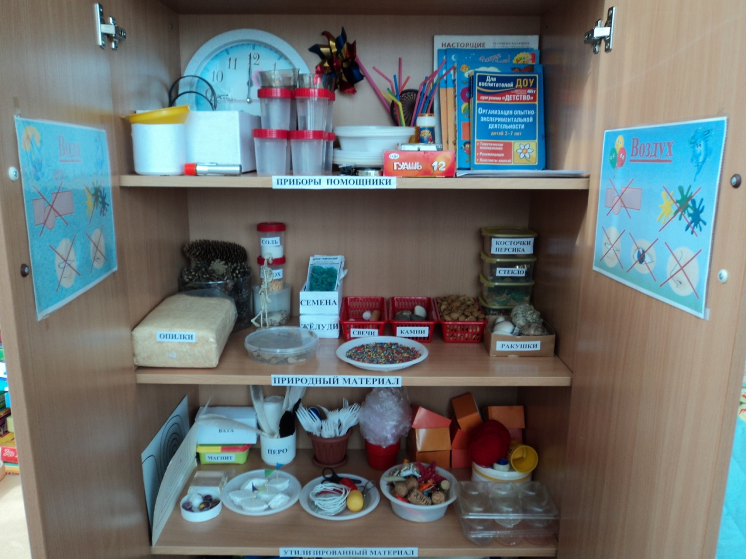
Мини-лаборатория в группе

Slide 15
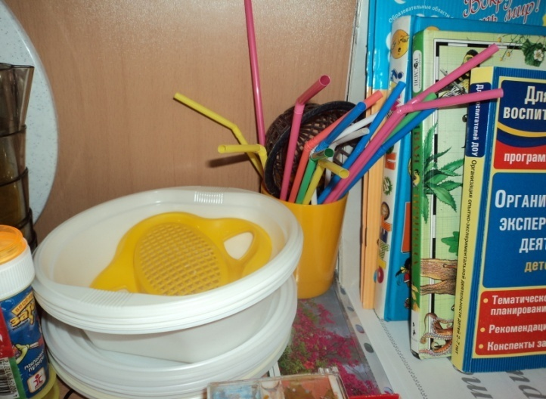
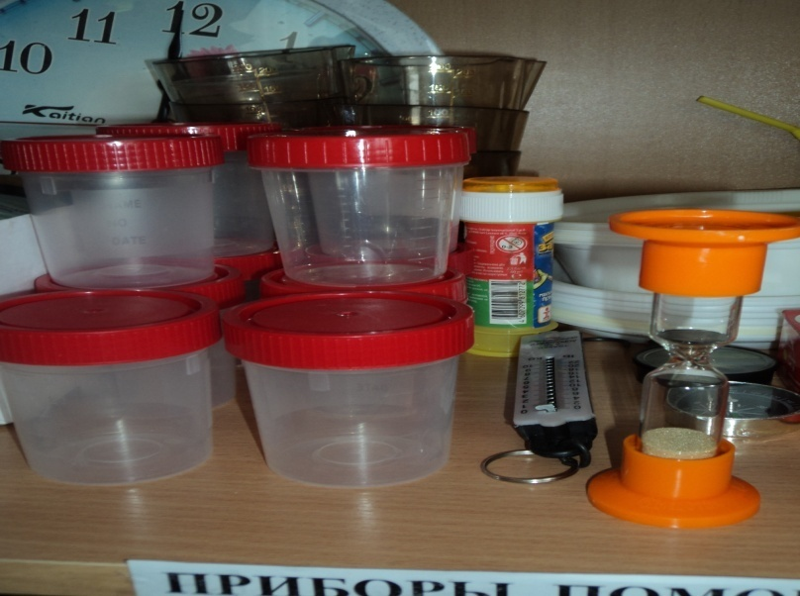
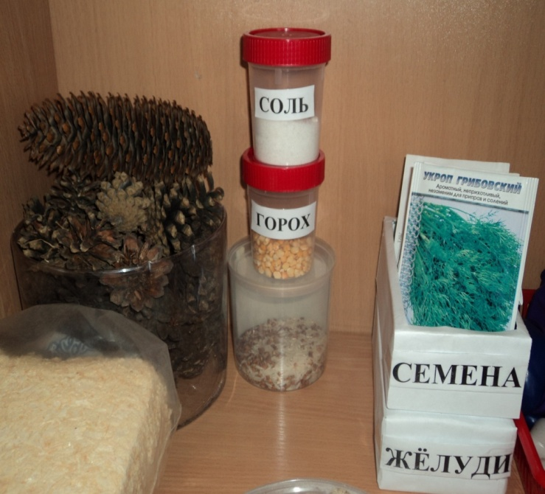
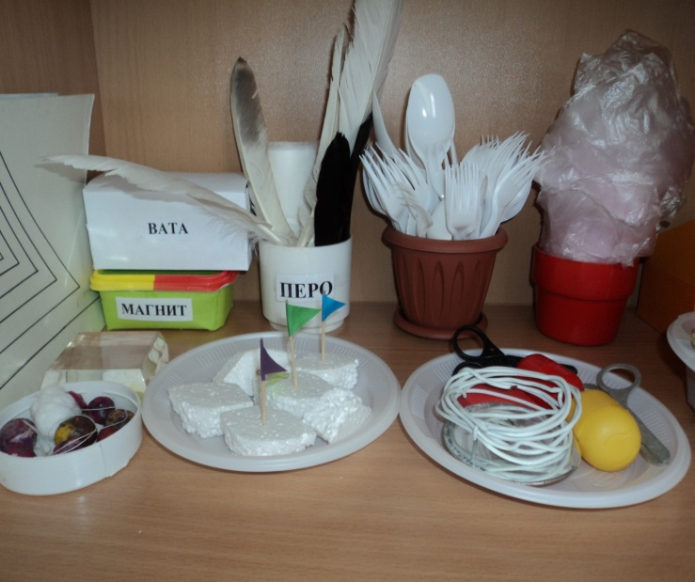
Приборы помощники
Природный и бросовый материал

Slide 16
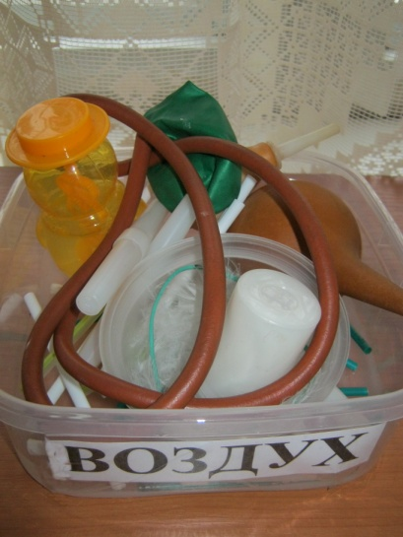
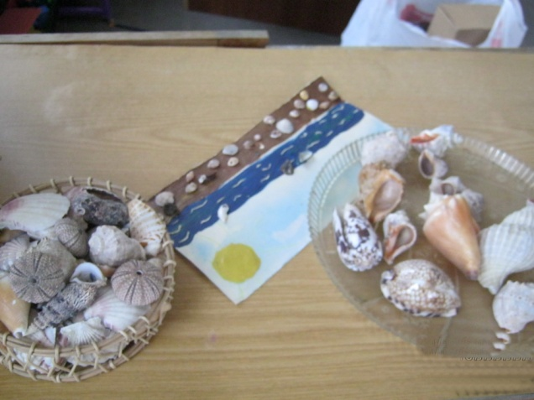
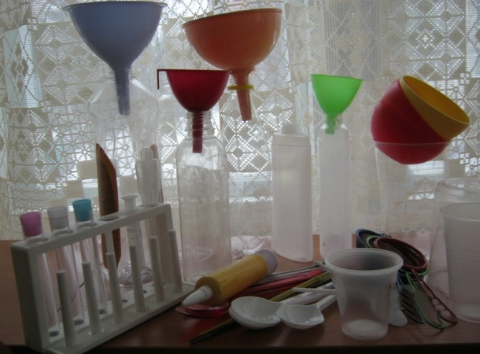
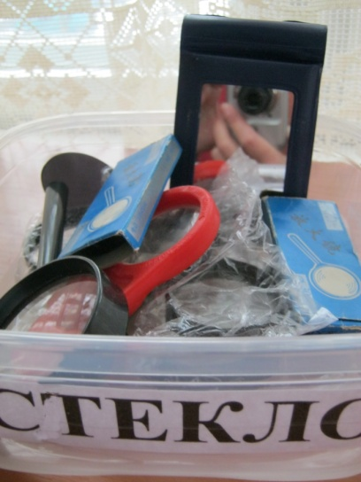
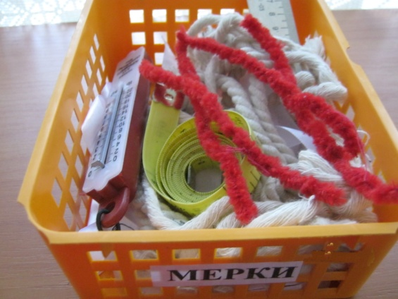
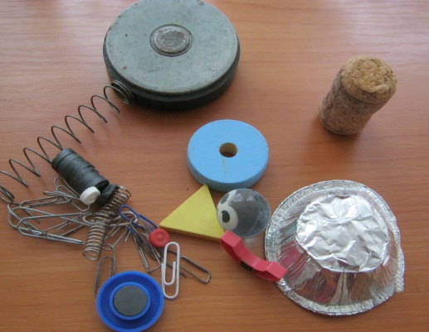
Оборудование для экспериментов

Slide 17
Опытно-экспериментальная деятельность взаимосвязана с такими видами деятельности
игра
труд
математика
наблюдения
развитие речи

Slide 18


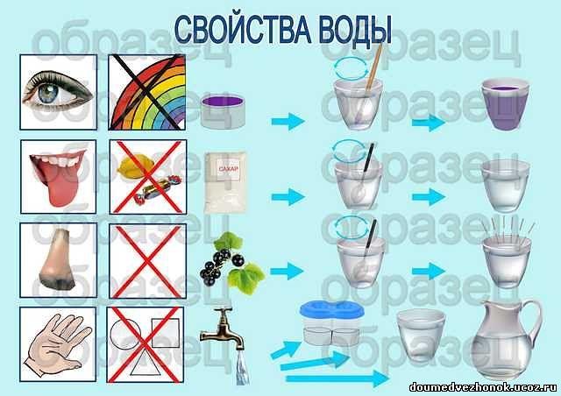
Использование мнемотаблиц

Slide 19
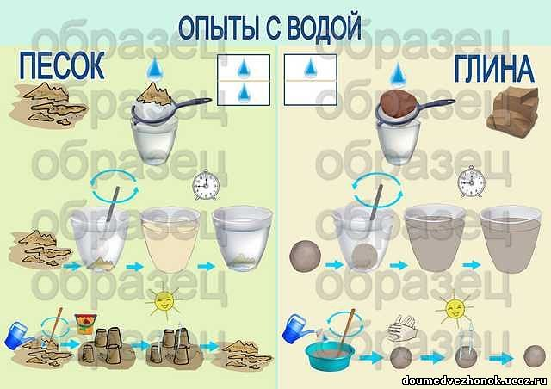
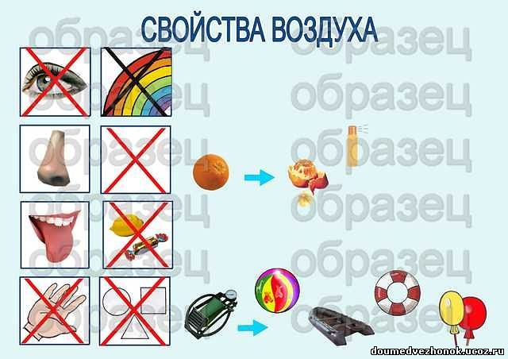

Slide 20
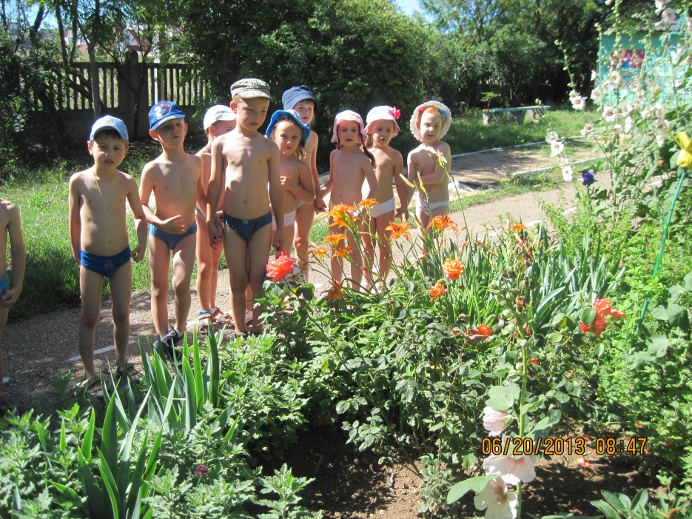
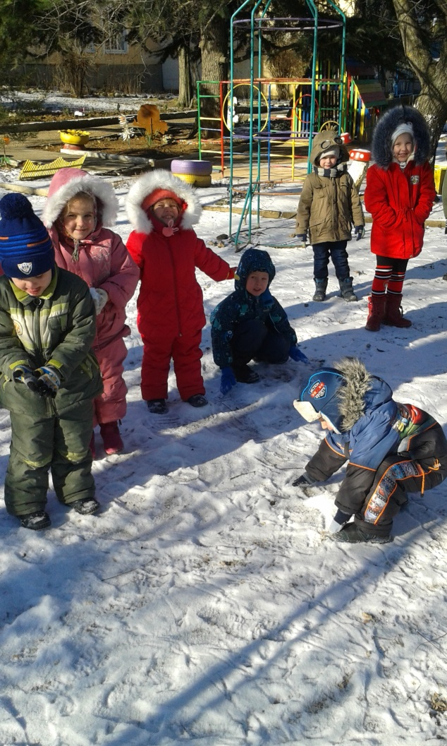
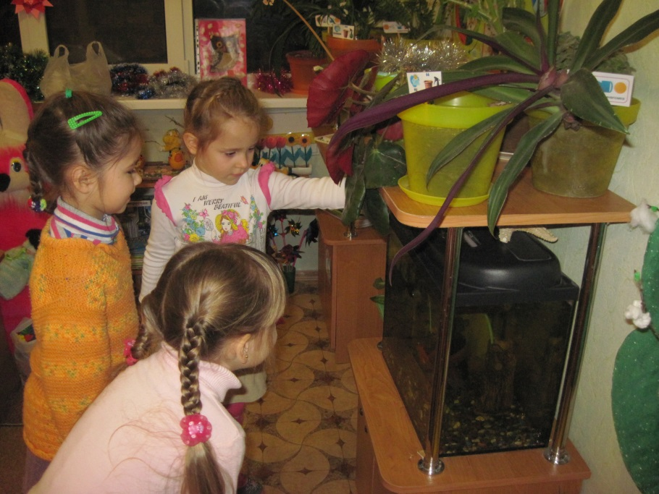
Наблюдения

Slide 21
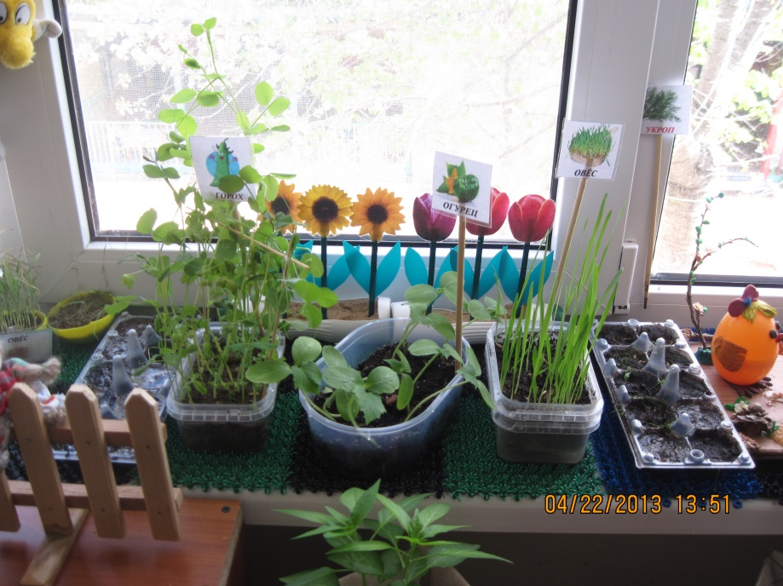
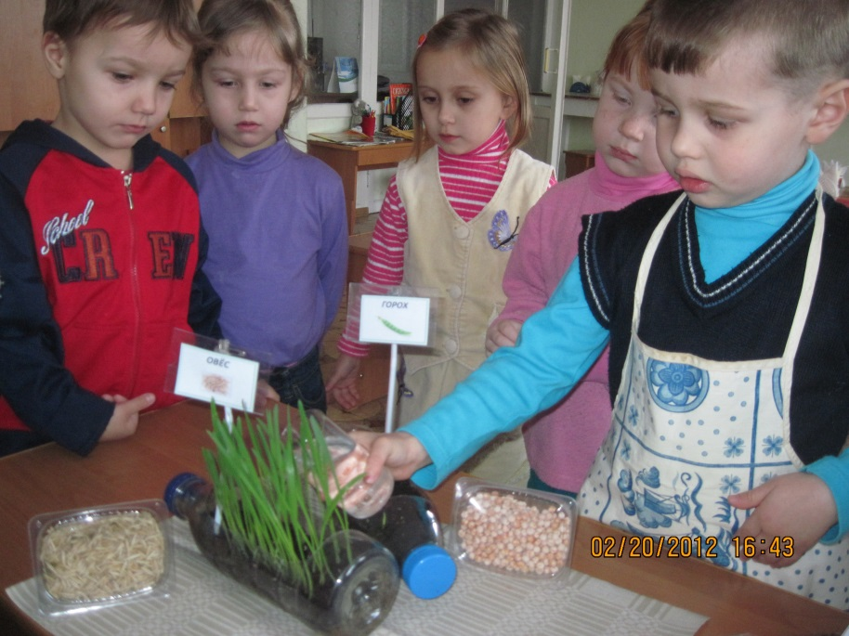
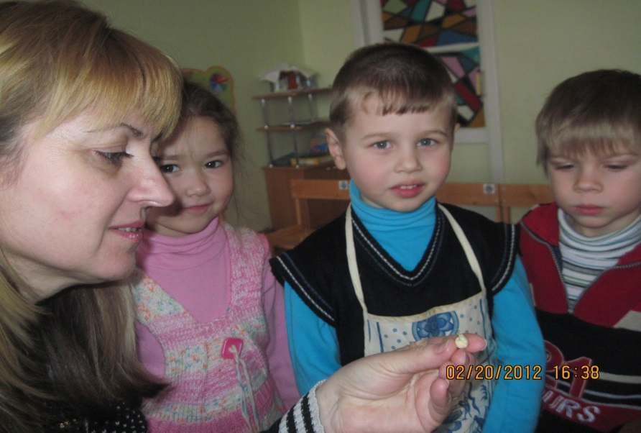
Экспериментирование с растениями

Slide 22
Ведем дневники наблюдений за растениями, и календари природы…
Дневник по
экспериментированию
Посадка Овса
Дата посадки ___________________
Первые всходы___________________
Взрослое растение___________
1
2
3

Slide 23
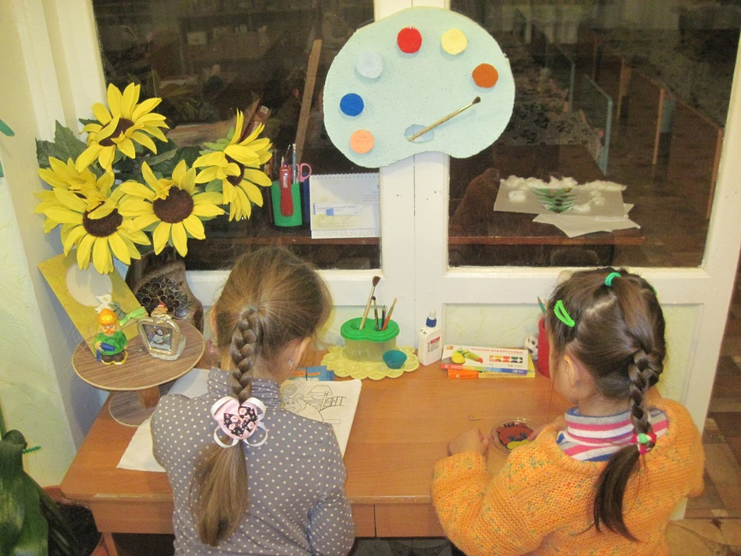
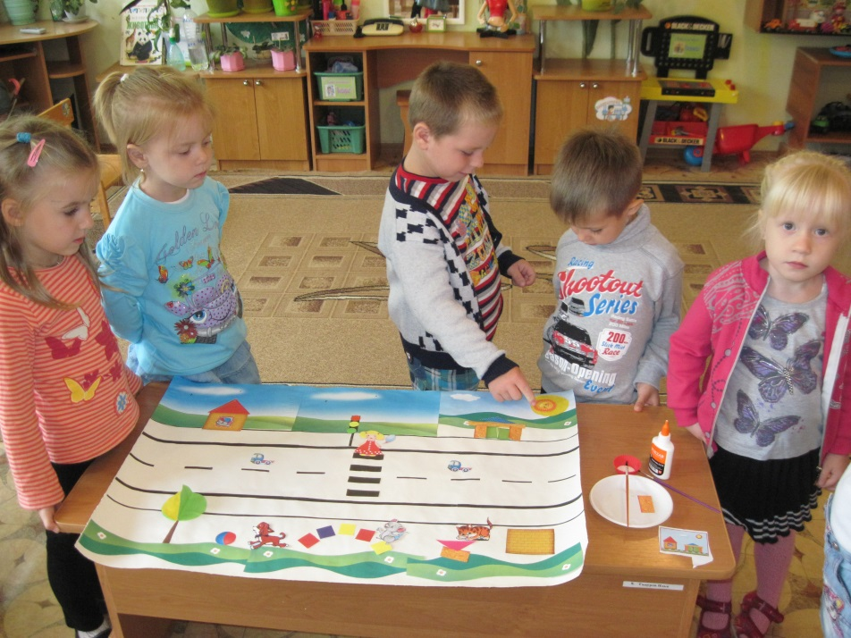
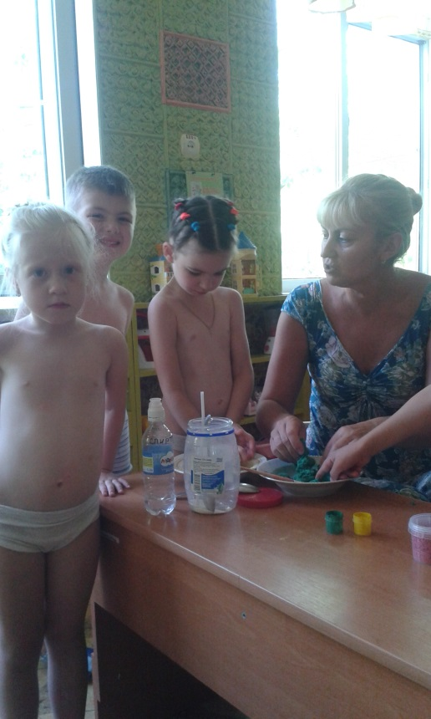
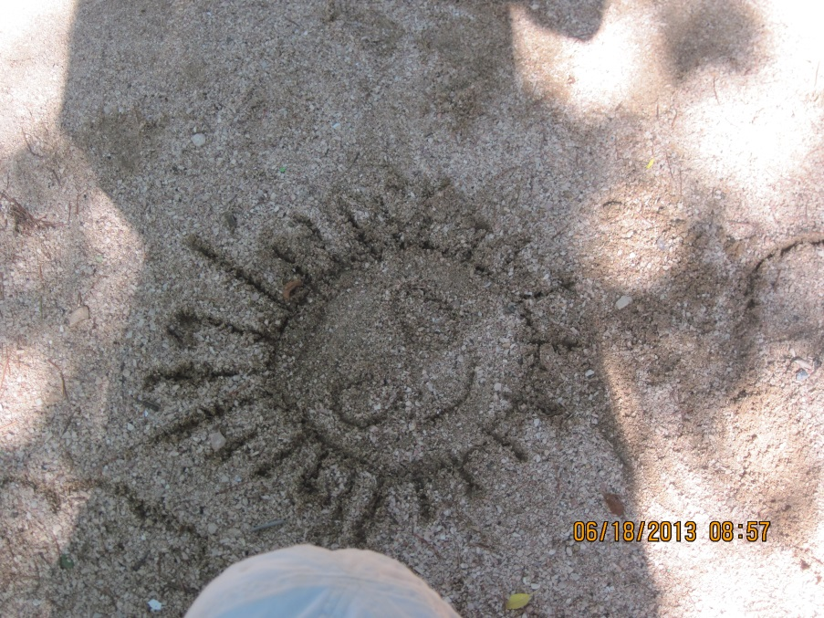
В изобразительной деятельности

Slide 24
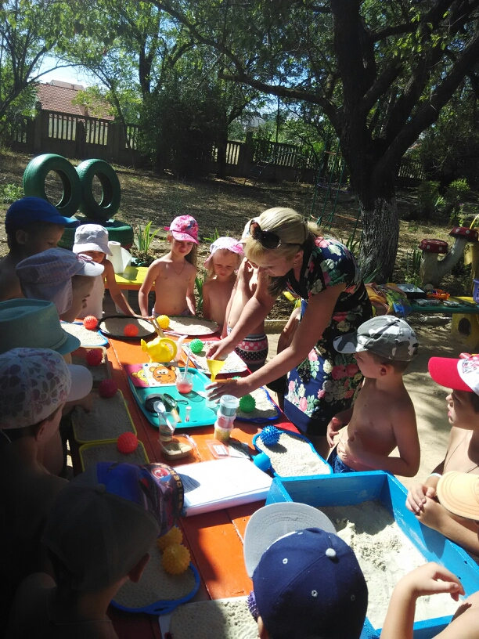
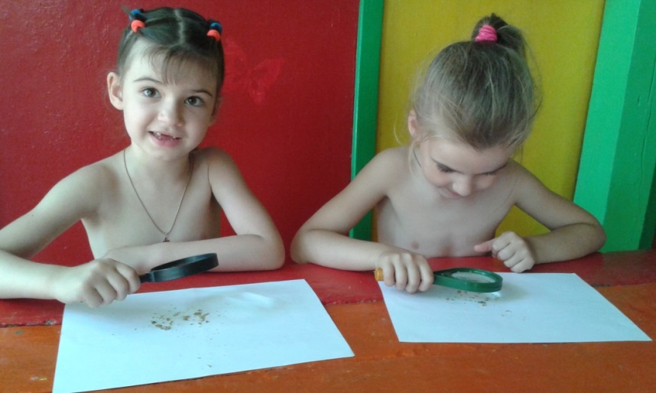
Опыт с песком

Slide 25
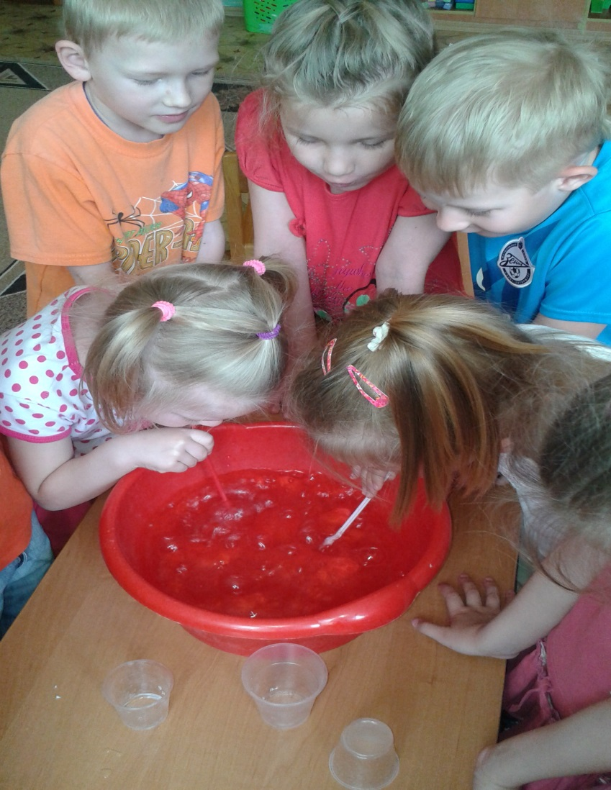
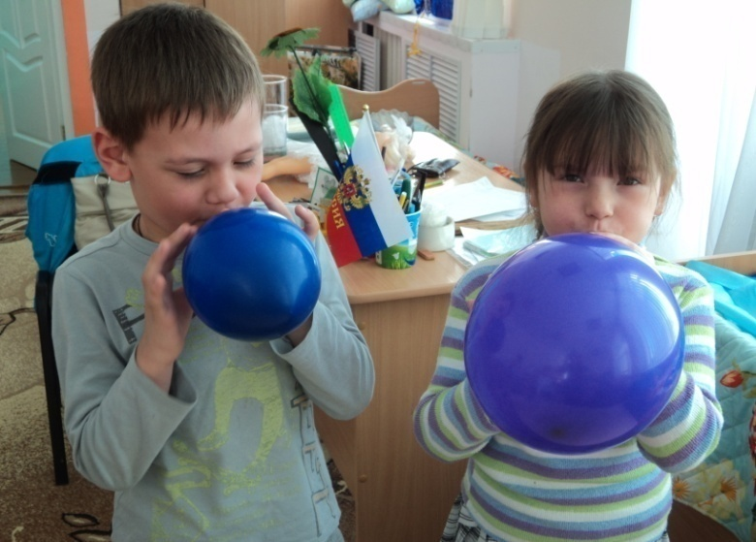
Опыт с воздухом

Slide 26
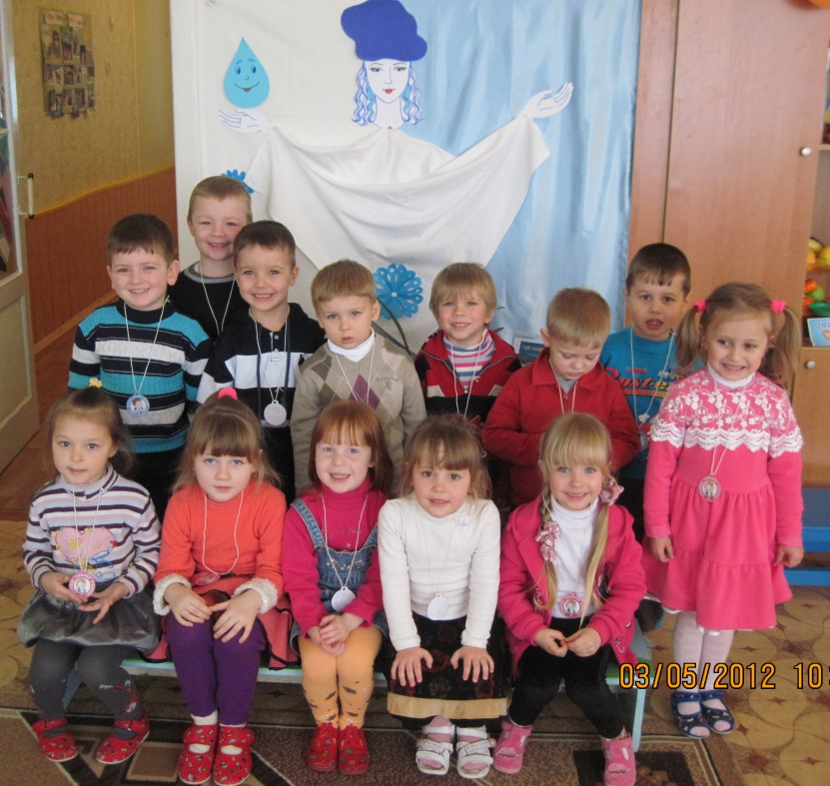
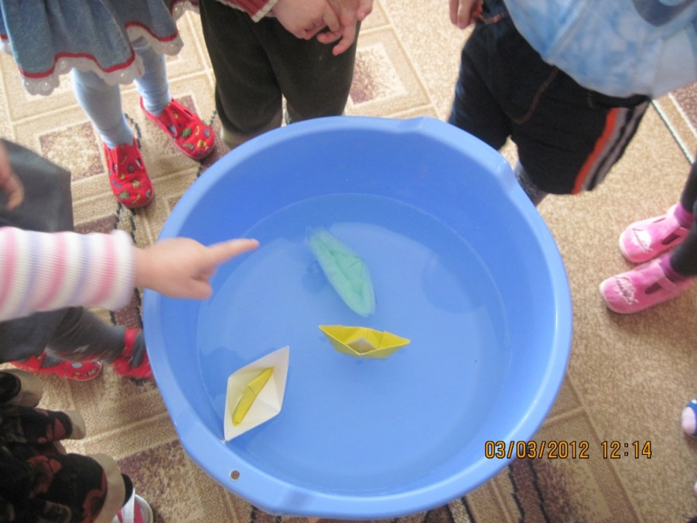
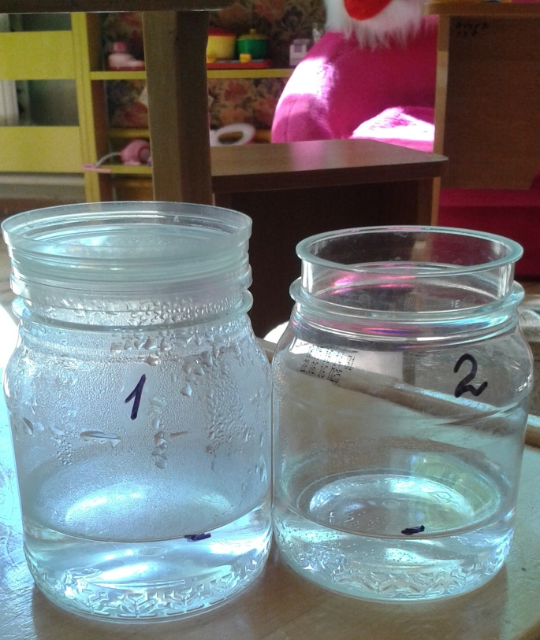
Опыт с водой

Slide 27

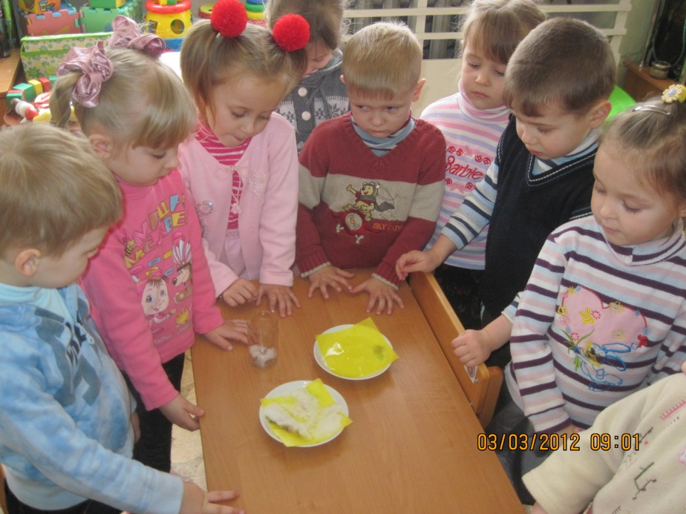
Опыт со снегом

Slide 28

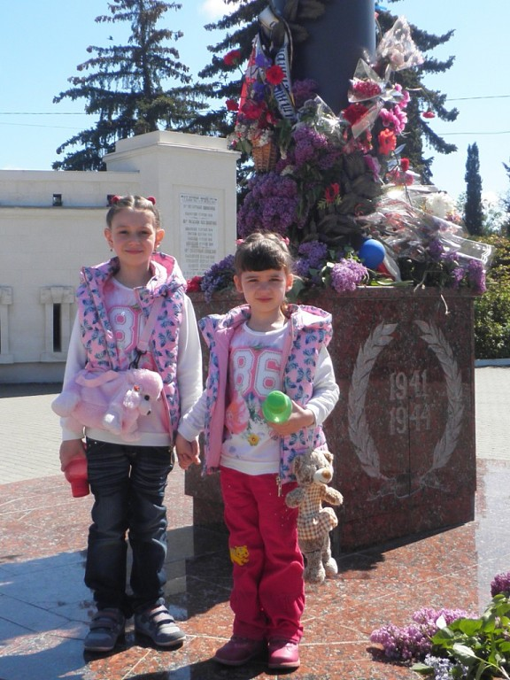
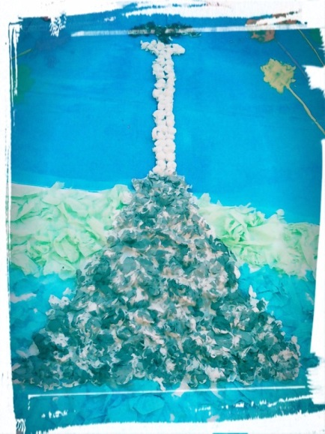
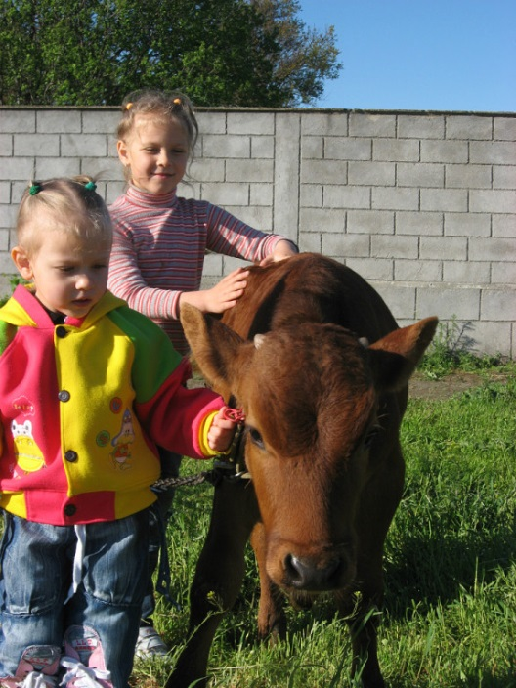
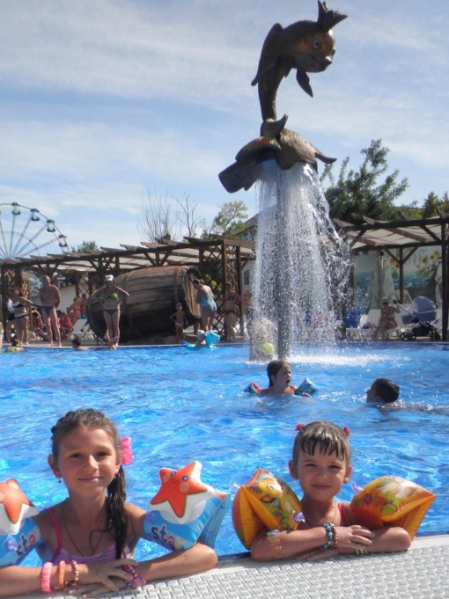
Взаимосвязь с родителями
С родителями детей мы проводили консультации
Буклеты
Тематические выставки фотографий

Slide 29
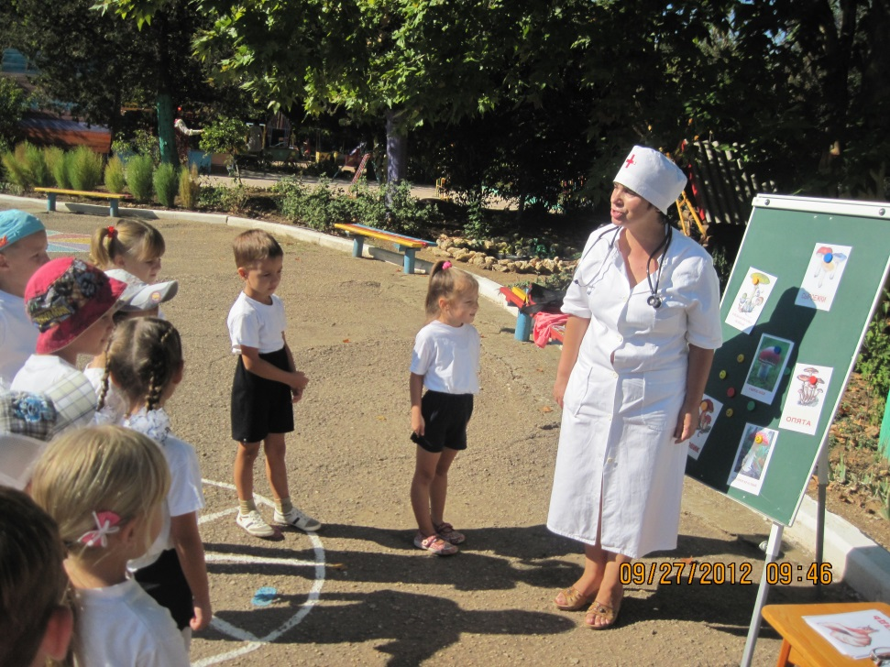
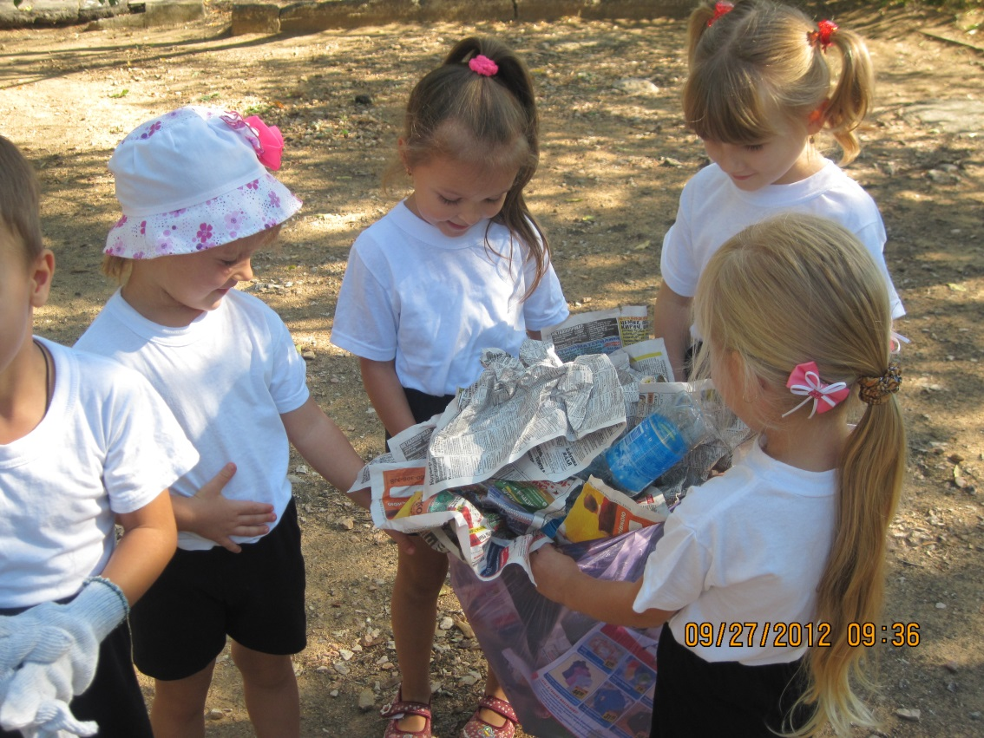
Проведение экологических праздников

Slide 30
Мониторинг
Конец года

Slide 31

Выводы:
В результате проделанной работы, дети научились самостоятельно работать в лаборатории, проводить опыты и фокусы с водой, песком, воздухом, магнитом и другими предметами и объектами;
Динамика познавательного развития детей заметно возросла;
Дети чаще стали задавать вопросы познавательного характера, научились задавать и отвечать на вопросы, использовать познавательную литературу для ответов на детские «почему?»;
Опытно-экспериментальная деятельность дала детям возможность тесного общения друг с другом , проявления самостоятельности, самоорганизации, свободу действий и ответственность, позволила осуществлять сотрудничество как со взрослыми, так и со сверстниками.

Slide 32
Литература
Дыбина О. В Неизведанное рядом: занимательные опыты и эксперименты для дошкольников /Текст/ О.В. Дыбина, Н. П. Рахманова, В.В. Щетинина. –М.: ТЦ «Сфера», 2005.
Иванова А. И. Естественнонаучные наблюдения и эксперименты в детском саду. Растения. /Текст/: детская энциклопедия/ А. И. Иванова –М.: ТЦ «Сфера», 2004.
Прохорова Л.Н., Балакшина ТА. Детское экспериментирование — путь познания окружающего мира// Формирование начал экологичес­кой культуры дошкольников (из опыта работы детского сада № 15 «Подсолнушек» г. Владимира)/ Под ред. Л.Н. Прохоровой. — Владимир, ВОИУУ, 2001.
Тугушева Г.П., Чистякова А.В. Игра-экспериментирование для детей старшего дошкольного возраста// Дошкольная педагогика, 2001. — № 1.
Интернет ресурсы

Slide 33









Литература для педагогов
Книги издательства «Речь», Санкт-Петербург

Slide 34
Уважаемые коллеги!
Творите сами!
Как нет детей без воображения, так нет и педагогов без творческих порывов.
Творческих Вам успехов!

